Slide 1
Implementación, Control y Cierre
Procesos de Cierre
Tópicos especiales para la administración de proyectos
Ing. William Ernest, PMP
Mayo, 2011

Slide 2


Cierre
Proyecto completado
Fase del Proyecto es completada
Subcontrato es completado
Procesos de Cierre
PMI; 2008
Notes:
Entradas a los procesos de cierre.

Slide 3
Cierre
Confirmar que todos los requerimientos del proyecto han sido cumplidos.
Verificar y documentar la aceptación del proyecto o las fases del proyecto.
Pagos finales y cierre contable.
Compilar lecciones aprendidas.
Actualizar los registros del proyecto.
Actualizar activos organizacionales.
RMC; 2009
Notes:
Este grupo de procesos incluye tanto el cierre técnico como el administrativo.

Slide 4
Cierre
Agregar nuevas competencias y experiencia de los miembros de equipo a los perfiles de puesto.
Analizar y documentar el éxito y la efectividad del proyecto.
Crear y distribuir el informe final del desempeño del proyecto.
Evaluar la satisfacción del cliente.
Liberar recursos.
Celebrar.
RMC; 2009
Notes:
Es importante tomar el tiempo durante las actividades de cierre para reconocer al equipo de trabajo su esfuerzo, además es importante documentar los cambios sufridos por los activos organizacionales.

Slide 5
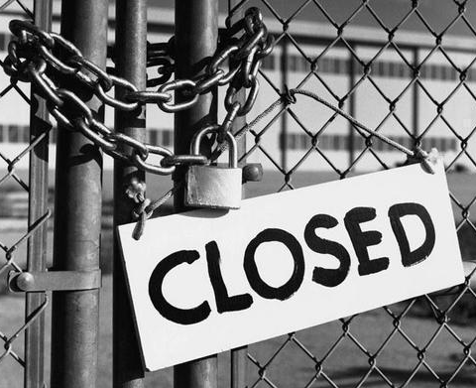
Cerrar el proyecto o fase
Es un proceso de integración porque se enfoca en cerrar todas las áreas de conocimiento.
PMI; 2008
Notes:
Este proceso no se realiza una única vez durante el ciclo de vida del proyecto, dependiendo del ciclo de vida puede presentar en múltiples ocasiones.

Slide 6
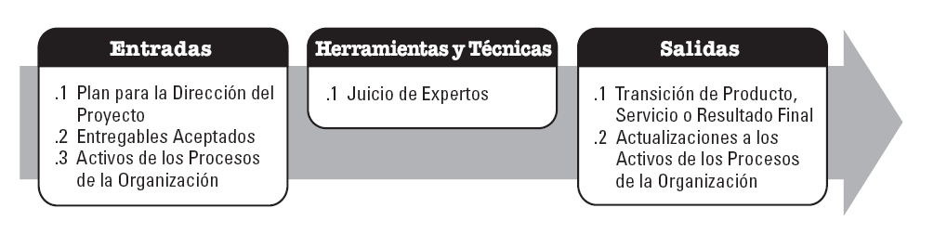
Cerrar el proyecto o fase
PMI; 2008
Notes:
Así describe el PMBoK el proceso 4.6.

Slide 7
Cerrar el proyecto o fase
Consiste en finalizar todas las actividades en todos los grupos de procesos para completar formalmente el proyecto o una fase del mismo.
El director debe asegurar al cierre de la fase o el proyecto que el trabajo esta completo y que se han cumplido los objetivos.
PMI; 2008
Notes:
Corresponde tanto al cierre técnico como al administrativo del proyecto.

Slide 8
Cerrar las adquisiciones
Proceso de adquisiciones.
Es el proceso de finalizar cada adquisición para el proyecto.
Se debe verificar que la totalidad del esfuerzo del contrato haya sido realizado y que los entregables sean aceptables.
PMI; 2008
Notes:
Cada adquisición debe ser cerrada para determinar que cumpla con el objetivo de la contratación.

Slide 9
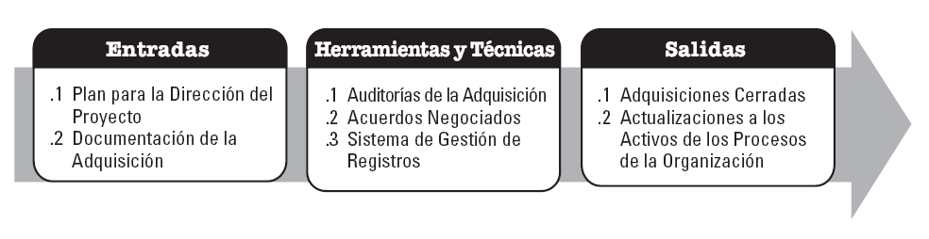
Cerrar las adquisiciones
PMI; 2008
Notes:
Así describe el PMBoK el proceso 12.4

Slide 10

Cerrar las adquisiciones
Verificar que todo el trabajo y los entregables hayan sido aceptados.
Terminar reclamos abiertos.
Realizar pagos finales y devolver retenciones.
PMI; 2008
Notes:
Algunos ejemplos de actividades propias de este proceso.

Slide 11
Bibliografía
Project Management Institute. A Guide to the Project Management Body of Knowledge (PMBOK® 2008). Fourth Edit. Pennsylvania, Estados Unidos: PMI, 2008.
Chamoun, Y. Administración Profesional de Proyectos. La Guía. México: Edit. McGraw-Hill, 2002.
Project Management Institute. A Guide to the Project Management Body of Knowledge (PMBOK® 2008). Fourth Edit. Pennsylvania, Estados Unidos: PMI, 2008.
Rita Mulcahy, PMP. PMP Exam Prep, Sixth Edition: Rita's Course in a Book for Passing the PMP Exam. 6th Edit. RMC Publications, Inc: RMC,2009.

